Slide 1
Implikasyon ng mga Yamang Likas at Suliraning
Pangkapaligiran sa Asya

Slide 2
Malaki ang kapakinabangan ng mga Asyano sa kanilang kapaligiran. Sa katunayan, ang Asya ay isang kontinente na mayaman sa iba’t ibang uri ng likas na yaman na nagmumula sa kaniyang kapaligiran—mula sa karagatan, kalupaan, kabundukan, at iba pa. Ilan sa mga halimbawa nito ay ang iba’t ibang uri ng shellfish mula sa Timog Asya; palay at yamang dagat mula sa Silangang Asya; matitigas na kahoy gaya ng apitong, yakal, at narra sa Timog-Silangang Asya; natural gas sa Kanlurang Asya; at cotton seed sa Gitna/Hilagang Asya. Bawat rehiyon ng Asya ay may kani-kaniyang likas na yaman na maaaring linangin, gamitin sa pang-araw-araw na pamumuhay, at ipagmalaki sa bawat panig ng mundo.

Slide 3
Implikasyon ng Likas na Yaman sa Agrikultura
Ang pagkain ng mga Asyano ay karaniwang nagmumula sa pagsasaka. Malaki ang implikasyon ng agrikultura sa pagtustos ng pagkain sa malaking populasyon ng Asya. Ayon sa ulat ng World Bank, 40% ng lupa sa Asya ay lupang agrikultural samantalang 30% naman ang kagubatan. Kung titingnan ang datos na ito ay mukhang sapat na ito dahil sa lawak ng lupain ng Asya. Subalit, may pakakataon na kinukulang o kinakapos ang pagkain sa panahon ng mga kalamidad tulad ng pagbagyo, pagbaha, at tagtuyot. Sa Pilipinas, isyu ngayon ang kakulangan ng bigas sa mga pamilihan. Hindi sapat ang ani ng mga magsasakang Pilipino kaya kinakailangang umangkat ng bigas mula sa Vietnam, Thailand, Myanmar, China, at iba pang mga bansa.
May tatlong mahahalagang konsiderasyon ang agrikultura. Ang una ay kung paano mabibigyan ng sapat na pagkain ang lahat. Pangalawa naman ay ang pag-iwas na magkaroon ng kagutuman o kakulangan sa pagkain. Ang pangatlo ay kung paano ito mapananatili para sa kinabukasan (sustainability).

Slide 4

Implikasyon ng Likas na Yaman sa Ekonomiya
Malaki ang iniunlad ng ekonomiya ng Asya sa nakaraang kalahating siglo. Sa kasalukuyan, ilan sa mga bansa sa Asya ang pinakamalalaking producer ng mga produktong agrikultural, pang-isdaan, pagmimina, at industriyal. Ang malawak na produksiyon ng mga produkto ay naghatid ng positibong epekto sa ekonomiya ng Asya.
Ang pang-ekonomiyang kaganapan sa Asya ay mailalarawan ayon sa mauunlad na bansa tulad ng China, Japan, at South Korea na gumagawa ng tapos na produkto kaya higit pa silang umuunlad. Samantala, ang mga bansang papaunlad pa lamang ang pinagkukunan ng hilaw na materyales. Dahil dito, maliit lamang ang pakinabang sa ekonomiya ng mga bansa tulad ng India, Indonesia, Pilipinas, at Vietnam.
Habang dumadaloy ang proseso ay tumataas naman ang presyo ng produkto. Kaya naman, maliit lang ang kita ng pinanggagalingan ng hilaw na materyales kompara sa mas malaking kita ng mga gumawa ng tapos na produkto.

Slide 5
Implikasyon ng Likas na Yaman sa Pananahanan
Sa patuloy na pagdami ng tao ay dumarami rin ang nangangailangan ng ikabubuhay at pananahanan. Habang ang populasyon ay lumalaki, nananatili naman ang sukat ng lupa. Ang implikasyon nito ay ang isinasagawang land conversion. Ang halimbawa nito ay ginagawang tirahan ng tao ang dating sakahan o kagubatan. Dito sa Pilipinas, ang malinaw na halimbawa nito ay ang Baguio City. Ang dating kagubatan ng punong pino (pine) ay ginawang pamilihan at tirahan. Sa Gitnang Luzon at Timog Katagalugan, maraming lupain na dating sakahan ang naging subdivision. Sa Tagaytay City, maraming matataas na gusali ang itinatayo upang gawing tirahan ng tao. Hindi lamang sa Pilipinas nangyayari ito kundi sa lahat ng bahagi ng Asya lalo na sa China, Indonesia, India, at mga bansang malaki at mabilis ang paglago ng populasyon.
Kapansin-pansin din ang pagdami ng kabahayan sa tabing-ilog, tabing-lawa, at tabingdagat. Ang dumi at basura ng mga naninirahan dito ay nakapagpaparumi at lumalason sa tubig. Ang ganitong kaganapan ay may mga negatibong epekto sa kapaligiran.

Slide 6
Implikasyon ng Likas na Yaman sa Kultura
Kung hindi man lahat ay karamihan ng kultura sa Asya ay konektado sa kapaligiran at likas na yaman. Ang mga kilos at ugali ng mga tao ay batay sa kanilang pakikipag-ugnayan sa kapaligiran. May karanasan ang ibang grupo na nasira ang kapaligiran o naubos ang likas na yaman kaya unti-unting namatay ang kanilang kultura.
Ang halimbawa nito ay ang kultura ng mga tao sa tabingilog. Sa loob ng mahabang panahon ay umaasa ang mga mamamayan sa likas na yamang dulot nito para sa kanilang pagkain. Pero dahil namatay na ang mga isda at yamang tubig dahil sa polusyon, natutong maghanap ng ibang pagkakakitaan ang mga naninirahan dito. Ang ilog na dating pinagkukunan ng pagkain ay naging tapunan na lamang ng basura.
Isa pang halimbawa ay ang kultura ng tao sa tabingdagat. Ang dating komunidad na umaasa sa yamang dagat para sa pagkain at kabuhayan ay naging komunidad na nakasentro sa turismo. Bunga nito ay unti-unting nabago ang kultura at pamumuhay ng mga katutubo roon. Perpektong halimbawa ang pulo ng Boracay. Ang dating napakasimple at munting paraisong isla ay naging sentro ng turismo. Ang sinaunang kultura ng pangingisda ng mga katutubo roon ay napalitan ng hanapbuhay na may kinalaman sa turismo tulad ng pagtitinda at pangangalaga ng mga bahay-bakasyunan at mga hotel.

Slide 7
Pangangalaga sa Ecological Balance ng Asya
Ang mabilis na pag-unlad ng mga bansa sa Asya nitong mga nakaraang dekada ay naglagay sa kontinente bilang sentro ng pag-unlad. Dahil sa mahigit na kalahati ng populasyon ng mundo ay nasa kontinente at dahil sa mabilis na paglago ng ekonomiya, maraming suliraning pangkapaligiran ang nararanasan ngayon sa Asya. Kabilang sa mga suliraning ito ang polusyon ng hangin, kakulangan at pagkalason ng tubig, pagguho ng lupa, at pagkaubos ng likas na yaman. Dahil sa mga kondisyong ito, nadadamay rin ang ibang kontinente sa mundo.
Ang Asya ang pangunahing tagapaglikha ng greenhouse gas na sanhi ng pagkasira ng ozone layer. Kung tuluyang masisira ang ozone layer, mas lalong lulubha ang epekto ng climate change. Patuloy na makararanas ang iba’t ibang bahagi ng mundo ng mas malalakas na bagyo at mas matitinding tagtuyot. Ito ang bunga ng pagkasira ng ecological balance.
Kung hindi mapananatili ang ecological balance, maraming likas na yaman sa Asya ang mauubos. Kung hindi man, hindi na ito magiging sapat upang matugunan ang pangangailangan ng lumalaking populasyon. Magdudulot din ito ng pagkasira ng kapaligiran na maglalagay sa panganib sa mga susunod na henerasyon ng mga Asyano.

Slide 8
Pangangalaga sa Ecological Balance ng Asya
Datapwa’t nagaganap ang mga negatibong pangyayari, tumataas naman ang kamalayan ng mga Asyano ukol sa kapaligiran. Marami nang mga bansa sa Asya ang nagpapatupad ng mga patakaran para sa pangangalaga ng kapaligiran. May mga samahan at organisasyon na kumikilos upang sagipin ang mga endangered species. Ito ay mga hayop na unti-unting nauubos. Isa sa mga halimbawa nito ay ang Philippine eagle na naninirahan sa kabundukan ng Davao. Kabilang din dito ang panda na naninirahan sa bansang China.
Maliban sa mga samahan o organisasyon, nagpapatupad ang iba’t ibang bansa ng mga batas na nangangalaga sa mga halaman at hayop. May mga pandaigdigang kasunduan para pangalagaan ang biological diversity. Nabuo ang World Charter for Nature noong 1982 sa pangunguna ng United Nations at United Nations Conference on Environment and Development.
Sa Pilipinas, ipinatutupad naman ang Clean Air Act kung saan isa sa mga ipinagbabawal ang pagsunog ng basura o pagsisiga. Mandato naman ng Department of Environment and Natural Resources ang parusahan ang sinumang lumalabag o sumisira sa ecological balance.

Slide 9
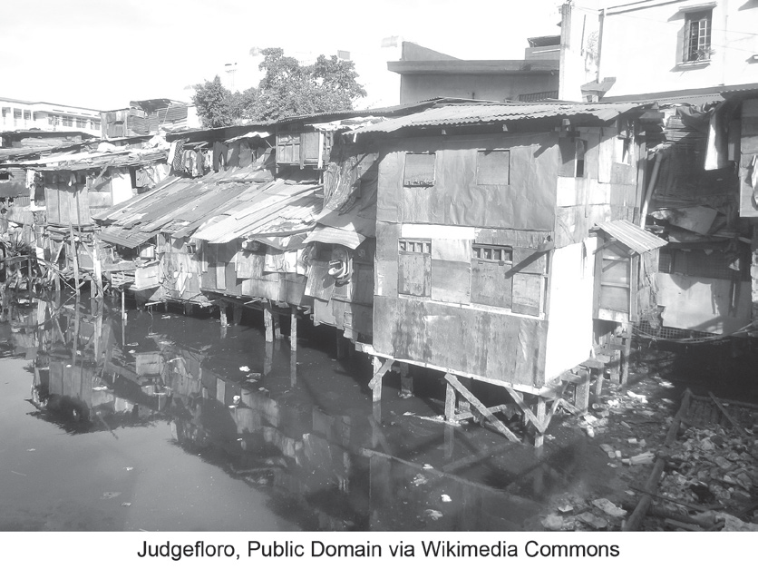
PAGSASANAY
PANUTO: Suriin ang mga larawan at sagutin ang mga kasunod na tanong.
Batay sa larawan, ano ang maaaring maging epekto ng pagdami ng kabahayan sa mga tabing-ilog? Ipaliwanag ang iyong sagot.

Slide 10
SUSI SA PAGWAWASTO
Sa pagtuloy na pagdami ng mga kabahayan sa mga tabing-ilog, ito ay magdudulot ng polusyon sa katubigan at maaaring mamatay ang mga isda at iba pang species sa ilog. Dahil sa kawalan ng disiplina marami din ang ginagawang tapunan ng basura ang mga ilog.

